Slide 1

KHTN 8
Chủ đề 2:
Acid – Base – pH – Oxide – Muối
Bài 13. Phân bón hóa học

Slide 2



Slide 3


Câu tục ngữ: “Nhất nước, nhì phân, tam cần, tứ giống” cho thấy phân bón có vai trò như thế nào trong sản xuất nông nghiệp?

Slide 4


Slide 5


I. KHÁI NIỆM VỀ PHÂN BÓN HOÁ HỌC
Phân bón hoá học là những hoá chất có chứa các nguyên tố dinh dưỡng dùng để bón cho cây nhằm nâng cao năng suất của cây trồng.

Slide 6

Phân bón hoá học được chia thành ba loại:
Phân bón đa lượng: cung cấp cho cây các nguyên tố dinh dưỡng: N, P, K.
Phân bón trung lượng: cung cấp cho cây các nguyên tố dinh dưỡng: Ca, Mg, S.
Phân bón vi lượng: cung cấp một lượng rất nhỏ các nguyên tố dinh dưỡng: Si, B, Zn, Fe, Cu,...

Slide 7
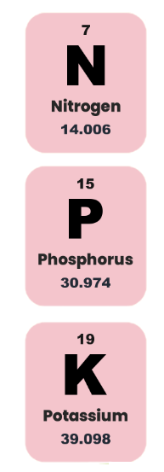
Nhóm phân bón đa lượng
Đảm bảo cho cây sinh trưởng và phát triển tốt.
Tham gia điều tiết các quá trình trao đổi chất của cây.
Cần cho cây trồng nở hoa, đậu quả và phát triển bỗ rễ.
Chuyển hóa năng lượng trong quá trình đồng hóa các chất trong cây.
Làm cho cây ra nhiều nhánh, phân cành nhiều.

Slide 8
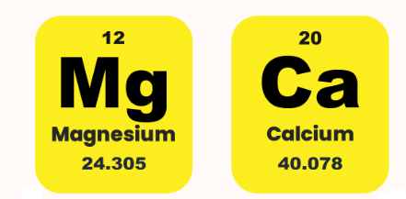
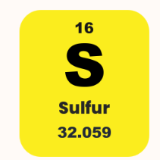
Nhóm phân bón trung lượng
Cần để sinh sản chất diệp lục cần thiết cho quá trình quang hợp.
Tổng hợp protein.
Lưu huỳnh được hấp thụ bởi thực vật dưới dạng muối sulfate tan.

Slide 9
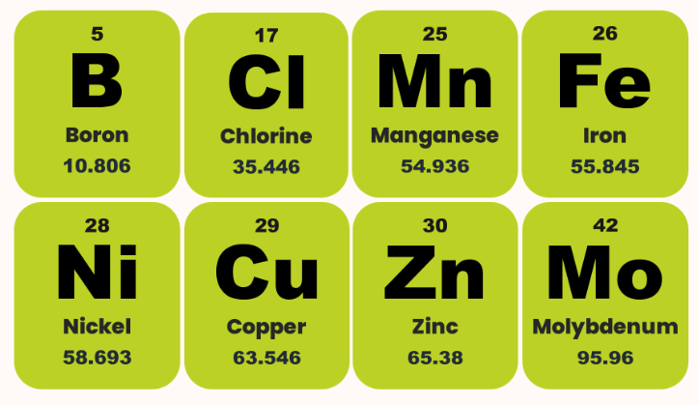
Nhóm phân bón vi lượng
Cung cấp một lượng rất nhỏ nhưng không thể thiếu đối với cây trồng.
Kích thích quá trình sinh trưởng, trao đổi chất của cây trồng.

Slide 10
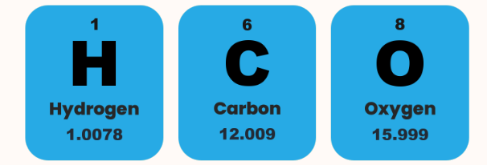
Nhóm nguyên tố khác
Cây trồng hấp thu một lượng lớn từ không khí và nước.
Chiếm khoảng 96% chất khô của cây.

Slide 11
II. MỘT SỐ LOẠI PHÂN BÓN ĐA LƯỢNG
1. Phân đạm
Đặc điểm: Cung cấp nguyên tố nitơ cho cây trồng.
Vai trò: kích thích quá trình sinh trưởng giúp cây trồng phát triển nhanh, cho nhiều hạt, củ hoặc quả và làm tăng tỉ lệ protein thực vật.
Phân loại: Urea − (NH₂)₂CO, Ammonium nitrate − NH₄NO₃, Ammonium sulfate − (NH₄)₂SO₄.

Slide 12
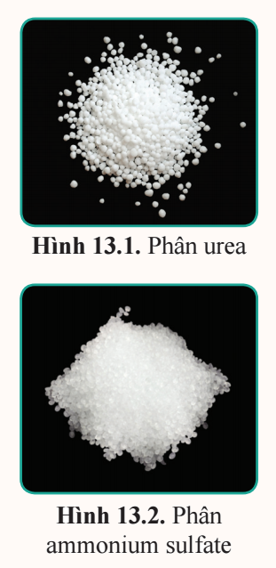
Có ba loại phân đạm phổ biến:
• Urea − (NH₂)2CO (hình 13.1) là chất rắn màu trắng, tan tốt trong nước; thường dùng để bón thúc; phù hợp với nhiều loại cây, nhiều loại đất.
• Ammonium nitrate − NH₄NO₃ là chất rắn màu trắng, tan tốt trong nước; thường dùng để bón thúc; phù hợp với nhiều loại đất.
• Ammonium sulfate − (NH₄)₂SO₄ (hình 13.2) là chất rắn màu trắng, tan tốt trong nước, thường dùng để bón thúc. Ammonium sulfate làm tăng độ chua của đất vì vậy không phù hợp với đất chua, mặn.

Slide 13
2. Phân lân
Đặc điểm: là những hợp chất cung cấp cho cây trồng nguyên tố dinh dưỡng phosphorus dưới dạng các muối phosphate. .
Vai trò: kích thích sự phát triển của rễ cây, quá trình đẻ nhánh và nảy chồi; thúc đẩy cây ra hoa, quả sớm; tăng khả năng chống chịu của cây.
Phân loại: Phân lân nung chảy và superphosphate (có chứa Ca(H₂PO₄)₂)

Slide 14
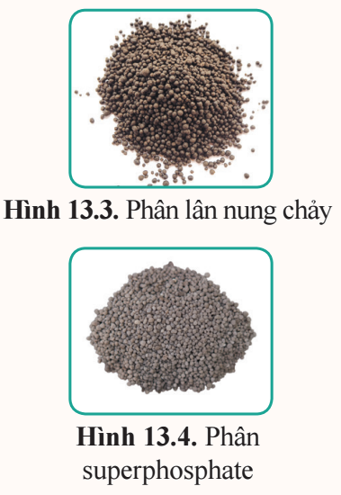
Có hai loại phân lân phổ biến:
• Phân lân nung chảy (hình 13.3) chứa các muối phosphate của calcium và magnesium. Phân lân nung chảy có tính kiềm, ít tan trong nước; dùng để bón lót; phù hợp cho đất chua, phèn, đất đồi núi dốc; thích hợp cho lúa, ngô và cây lâu năm.
• Superphosphate (có chứa Ca(H₂PO₄)₂) (hình 13.4) dễ tan trong nước, làm chua đất, dùng để bón lót hoặc bón thúc; thích hợp với cây ngắn ngày, với đất chua cần khử acid trước khi bón.

Slide 15
3. Phân kali
Đặc điểm: là các hợp chất cung cấp cho cây trồng nguyên tố dinh dưỡng kali (potassium) ở dạng các muối.
Vai trò: làm tăng hàm lượng tinh bột, protein, vitamin, đường,... trong quả, củ, thân; tăng khả năng chống chịu của cây trồng đối với hạn hán, rét hại, sâu bệnh.
Phân loại: Potassium chloride − KCl và Potassium sulfate − K₂SO₄.

Slide 16
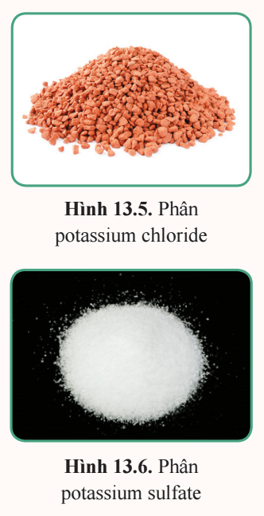
Có hai loại phân kali phổ biến:
• Potassium chloride − KCl (hình 13.5) dễ tan trong nước; dùng để bón lót, bón thúc; thích hợp cho cây lấy tinh bột, lấy củ, lấy dầu; không thích hợp với đất nhiễm mặn.
• Potassium sulfate − K₂SO₄ (hình 13.6) dễ tan trong nước; thường dùng để bón thúc; thích hợp cho cây lấy tinh bột, củ, lấy dầu, rất thích hợp cho cây không ưa nguyên tố chlorine nhưng cần nguyên tố lưu huỳnh; rất phù hợp với đất bazan và đất xám.

Slide 17
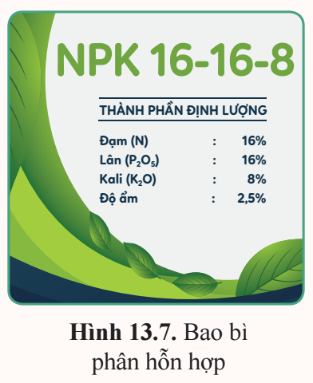
4. Phân hỗn hợp
Đặc điểm: là loại phân chứa nhiều nguyên tố dinh dưỡng, thường gặp nhất là phân hỗn hợp chứa cả ba nguyên tố N, P, K và được gọi là phân NPK.
Loại phân này được tạo ra khi trộn các loại phân đơn theo tỉ lệ N : P : K nhất định.
Độ dinh dưỡng của mỗi loại phân NPK được tính theo % khối lượng N, P₂O₅, K₂O và được ghi trên bao bì chứa chúng.
Vai trò: Phân hỗn hợp đảm bảo cho cây trồng phát triển ở tất cả các giai đoạn của quá trình sinh trưởng.

Slide 18
III. TÁC ĐỘNG CỦA PHÂN BÓN HÓA HỌC ĐẾN MÔI TRƯỜNG
Ảnh hưởng tới môi trường và sức khỏe của con người.
Phân bón hoá học dư thừa có thể theo nguồn nước ngấm sâu vào đất dẫn đến ô nhiễm đất, ô nhiễm nguồn nước ngầm.
Phân bón bị rửa trôi cũng làm ô nhiễm nguồn nước mặt.

Slide 19
IV. MỘT SỐ BIỆN PHÁP ĐỂ GIẢM THIỂU Ô NHIỄM CỦA PHÂN BÓN HOÁ HỌC
Quy tắc sử dụng phân bón hóa học:
Bón đúng loại phân: Cần căn cứ vào nhu cầu dinh dưỡng của cây trồng trong từng giai đoạn sinh trưởng, từng loại đất để lựa chọn loại phân phù hợp.
1
2
Bón đúng lúc: Cần chia ra nhiều lần bón và đúng thời điểm cây đang có nhu cầu được cung cấp dinh dưỡng.

Slide 20
Bón đúng liều lượng: Cần bón đúng liều lượng, không bón thiếu, không bón thừa; thường xuyên theo dõi quá trình phát triển của cây trồng, đất đai, biến đổi thời tiết để có thể điều chỉnh lượng phân bón cho phù hợp.
3
Bón đúng cách: Cần lựa chọn đúng cách bón cho từng loại cây trồng, từng vụ sản xuất, từng loại phân và từng loại đất, để hạn chế phân bị rửa trôi, phân huỷ hoặc làm cây bị tổn thương.
4

Slide 21

• Phân bón hoá học là những hoá chất có chứa các nguyên tố dinh dưỡng dùng để bón cho cây trồng và được chia thành ba loại: đa lượng, trung lượng và vi lượng.
• Phân đa lượng gồm: phân đạm cung cấp nguyên tố nitơ, phân lân cung cấp nguyên tố phosphorus, phân kali cung cấp nguyên tố kali, phân hỗn hợp cung cấp cho cây hai hoặc ba nguyên tố trên.
• Để phát huy tối đa hiệu quả của phân bón, tránh gây tác hại đến môi trường, cần phải sử dụng phân bón hoá học đúng loại, đúng lúc, đúng liều lượng và đúng cách.

Slide 22


Slide 23






GIÚP SÓC HÁI QUẢ

Slide 24





3
5
2
6
4
1
7
Notes:
Hướng dẫn: GV click vào quả táo để hiện câu hỏi tương ứng.

Slide 25






Câu 1: Phân đạm bổ sung nguyên tố dinh dưỡng nào sau đây?
A. phosphorus.
B. Nitrogen.
C. Potassium.
D. Các nguyên tố
đa lượng.

Slide 26
Câu 2: Chất nào sau đây không phải là thành phần chính của phân đạm?
A. NaNO₃.
B. Ca(NO₃)₂.
C. (NH₂)₂CO.
D. NaCl.

Slide 27
Câu 3: Thành phần chính của superphosphate là:
A. CaSO₄.
B. Ca₃(PO₄)₂.
C. Ca(H₂PO₄)₂.
D. CaHPO₄.

Slide 28
Câu 4: Độ dinh dưỡng của phân lân là:
A. %PO₄³⁻.
B. %K₂O
C. %P
D. %P₂O₅.

Slide 29
Câu 5: Phân bón đa lượng cung cấp nguyên tố dinh dưỡng nào cho cây?
A. Nguyên tố Ca, Mg, S.
B. Nguyên tố Si, B, Zn.
C. Nguyên tố N, P, K.
D. Nguyên tố H, C, O.

Slide 30
Câu 6: Phần tram về khối lượng của nguyên tố N trong (NH₄)₂SO₄ là:
A. 21%.
B. 22%
C. 23%.
D. 24%.

Slide 31
Câu 7: Loại phân đạm nào sau đây có độ dinh dưỡng cao nhất?
A. CO(NH₂)₂.
B. NH₄Cl.
C. (NH₄)₂SO₄.
D. NH₄NO₃.

Slide 32


Slide 33

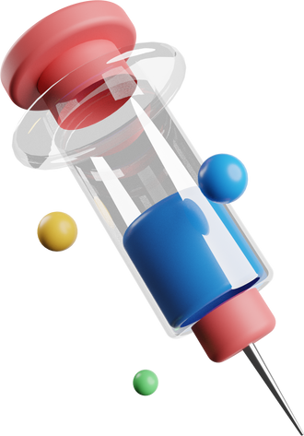
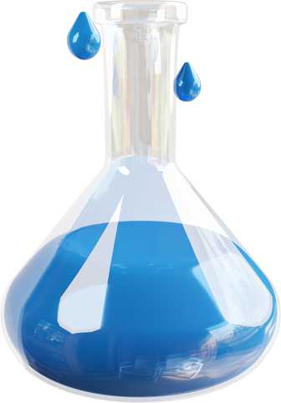

HƯỚNG DẪN VỀ NHÀ
Ôn lại kiến thức
đã học
Làm bài bài tập trong sách bài tập
Đọc và chuẩn bị nội dung Bài 14. Khối lượng riêng

Slide 34


Slide 35



Like fanpage Hoc10 - Học 1 biết 10 để nhận thêm nhiều tài liệu giảng dạy
theo đường link:
Hoc10 – Học 1 biết 10
Hoặc truy cập qua QR code

